Slide 1
Food-based learning
1

Slide 2
Проблема
Проблема с распределением времени
Проблема выбора ресурса для подготовки
2

Slide 3
Целевая аудитория
Основной аудиторией нашего сервиса будут являться ученики 10-11-х классов, а также выпускники колледжей и техникумом, которые решили сдавать ЕГЭ для получения высшего образования.
3

Slide 4
Изучение конкурентов
Образовательная игра | Плюсы | Минусы
SmartRaccoon | Подробная теория Большая база вопросов Интерактивность | Подготовка только по математике Ограниченный доступ
Экзамер | Интерактивность Большая база вопросов и предметов для подготовки Подробная теория по каждой теме | Платный сервис с пробным модулем Однообразный уровень задач

Slide 5
Use case
Главная страница
Советы
Информатика
Математика
Русский язык
Помощь
Играть
5

Slide 9
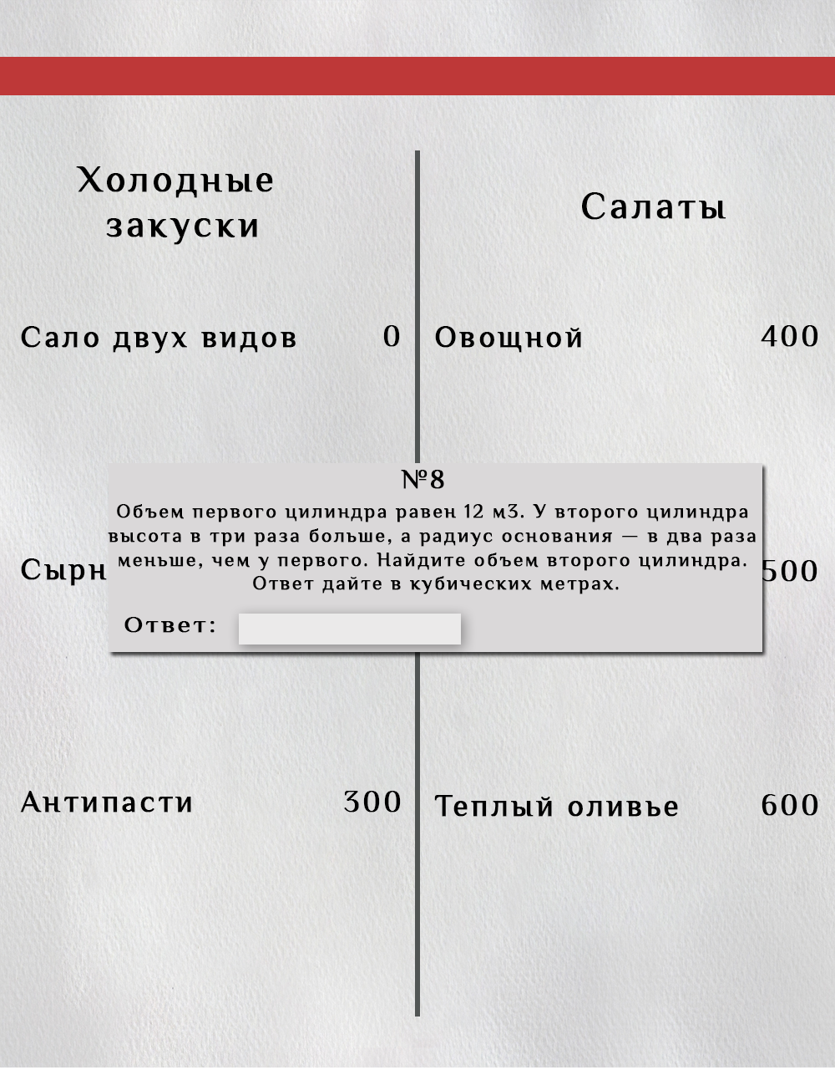
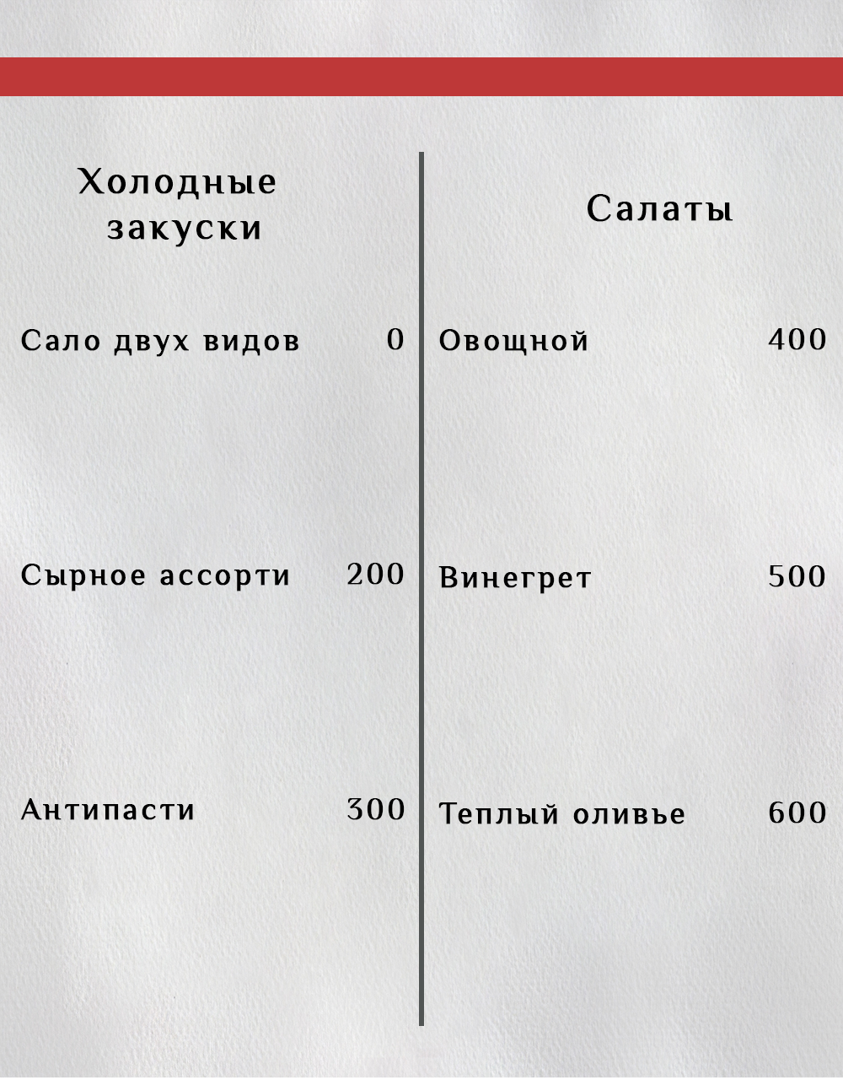

Slide 10
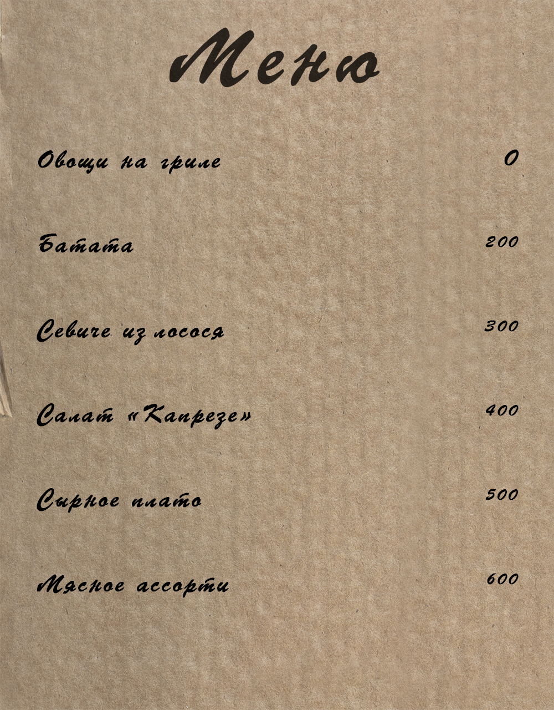
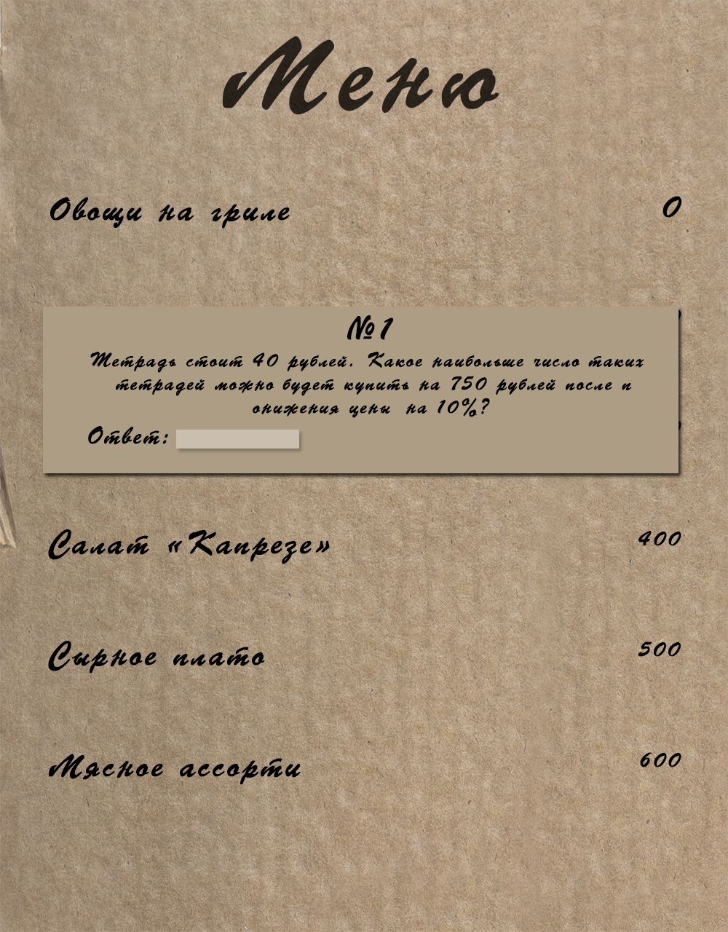

Slide 11
